Slide 1
P02: Analysez des données de systèmes éducatifs
Soutenance le 15/11/2020
Asma TAHRI
Notes:
Bonjour,
Je vous présente aujourd’hui le 2ème projet du parcours data scientist intitulé Analysez des données de systèmes éducatifs

Slide 2
Plan de la présentation
Problématique
Présentation du jeu de données
Sélection d'indicateurs pertinents
Score pour le choix des pays avec un fort potentiel de clients
Focus sur les pays choisis
Conclusion
1
2
3
4
5
6
Notes:
La présentation se déroulera suivant ce plan:
Je vais commencer par un rappel de la problématique, puis une présentation du jeu de données, suivi une explication de la sélection des indicateurs , par la suite je vais expliquer le score que j’ai utilisé pour choisir les pays avec un fort potentiel avant de faire un focus sur les pays choisis et finir par une conclusion

Slide 3


1. Problématique
1
Entreprise : Academy, start-up de la EdTech
Domaine: Formation en ligne niveau lycée et université
Projet: Expansion à l’international de l’entreprise
Mission: détection des pays avec un fort potentiel
Source de données: La banque mondiale
2
*Source: 1- Openclassrooms, 2-Site officiel banque mondiale
Notes:
Je suis data scientist chez Academy, qui est une start-up qui propose des formations en ligne pour les lycéens et les étudiants en université. Academy a un projet d’expansion à l’internationa, et pour ce projet mon rôle consiste à détecter les pays avec un fort potentiel en me basant sur les données de la banque mondiale

Slide 4
2. Description des données
EdStatsCountry:
241 lignes & 32 colonnes
Taille:7 712 dont 30% NAN
StatsCountry_Series:
613 lignes & 3 colonnes
Taille:1839 Sans valeurs manquantes
StatsData:
886 930 lignes & 70 colonnes
Taille:62 085 100 dont 86% NAN
StatsFootNote:
643 638 lignes & 4 colonnes
Taille:2 574 552 Sans valeurs manquantes
EdStatsSeries:
3 665 lignes & 15 colonnes
Taille:5 4975 dont 60% NAN
Informations générales sur les pays(région et groupe de pays): devise, région, population, groupe de revenu.
Informations sur la source des données pour chaque pays, (région et groupe de pays).
Evolution des indicateurs , pour l'ensemble des pays entre 1970 et 2100.
Description des données et leur sources pour chaque pays entre 1970 et 2050.
Informations sur les indicateurs (3665): définitions, méthode et fréquence des calculs, source...
Notes:
Les données dont on dispose sont constituées de fichiers:
Le premier contient des info générales sur les pays (région ou groupe de pays) comme la devise, la population le groupe de revenu…
Le deuxième fichier nous donne des informations sur la source des données pour chaque zone géographique
Le 3ème nous donne l’évolution des indicateurs pour l’ensemble des pays entre 1970 et 2100
Le 4ème est une description des données et leurs sources pour chaque pays entre 1970 et 2050
Et le derniers contient des informations sur l’ensemble des indicateurs qui sont au nombre de 3665: leurs définitions, méthodes de calcul fréquence sources….

Slide 5
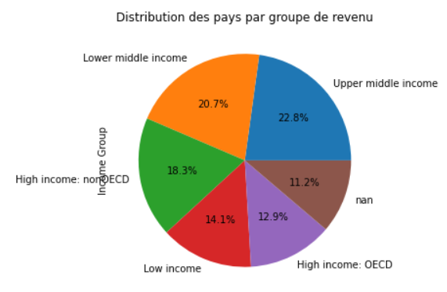
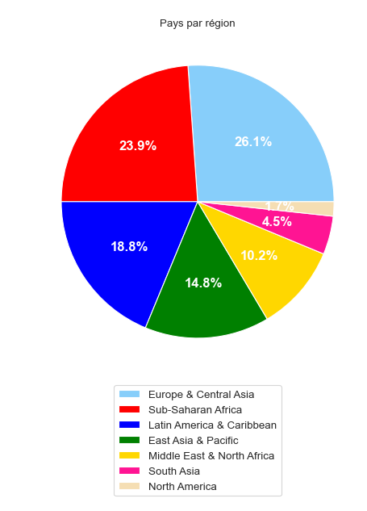
2. Description des données
241 zones géographique
3665 indicateurs
5 groupes de revenu
7 Régions
Notes:
Les 241 zones géographique présentent dans notre jeu de données sont répartie en 7 régions et 5 groupes de revenu

Slide 6
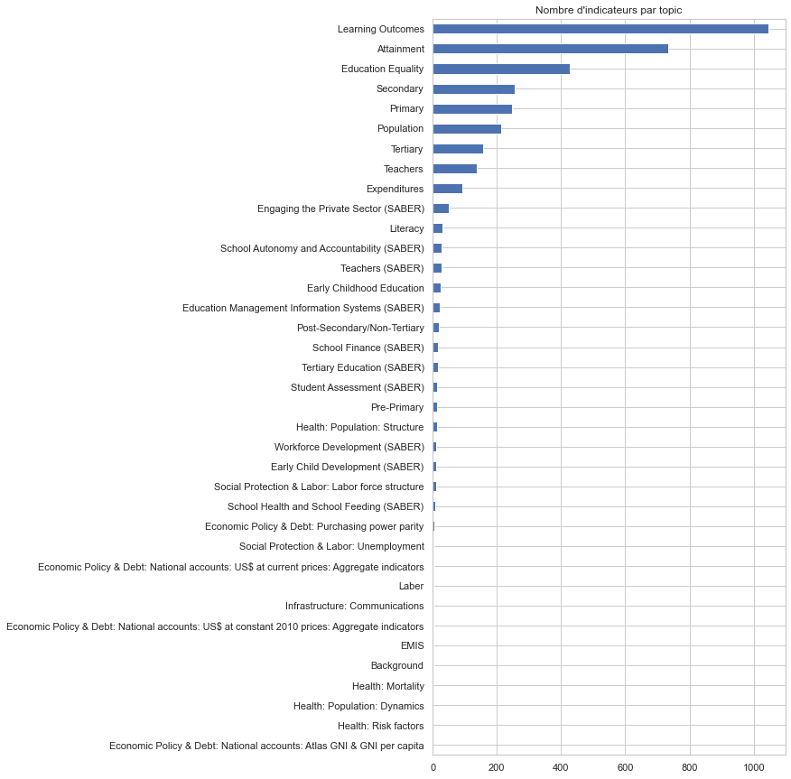
2. Description des données
Plus de 1 000 indicateurs sur les résultats d'apprentissage
Plus de 50% des indicateurs en lien direct avec l’éducation.
3665 indicateurs
Notes:
Parmi les 3665 indicateurs, plus que la moitié a un lien direct avec l’éducation, plus de 1000 indicateurs sur les résultats d’apprentissage

Slide 7
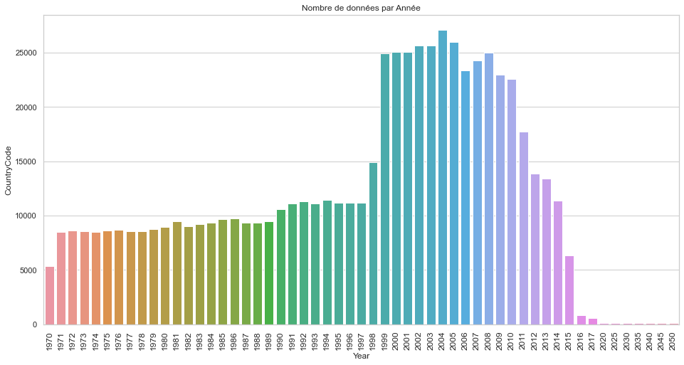
2. Description des données
Pas de données après l’année 2017
Plus grosse quantité de données entre 1998 et 2014
Notes:
Sur ce graphique, nous voyons le nombre de données disponibles par année, on voit que nous ne disposons pas de données après l’année 2017, et que la plus grosse quantité de données est entre 1998 et 2014

Slide 8
3. Sélection d'indicateurs pertinents
3 familles d’indicateur
Démographique
Technologique
Financière
Lycéens et étudiants
15-24 ans
Contraintes technologique:
Internet
Ordinateur personnel
Capacité financière:
Niveau de vie
Aides de l’état
Population cible:
Notes:
Nous passons maintenant à la sélection des indicateurs.
Vu le contexte du projet, j’ai fait le choix de travailler sur 3 familles d’indicateur qui me semble indispensable pour mener à bien cette étude.
La première catégorie est les ondicateurs d’ordre démographique: en effet, vu que academy a pour client potentiel les lycéens et les étudiant en université, nous devant nous intéresser à la trance d’age 15_24 ans, et au nombre des étudiants en lycée et université.
La formation proposée est une formation en ligne, donc des conditions technologique s’impose, tel que l’utilisation d’internet et de PC.
Et en fin nous devant nous intéresser à l’aspect financier, vu que c’est une formation payante, nous pouvons avoir une idée sur le niveau de vie en étudiant l’indicateur PIB/habitant et aussi si il y a des bourses, des subvention ou des aides proposé par l’état

Slide 9
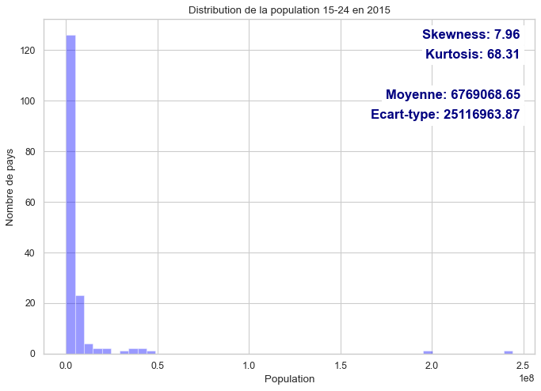
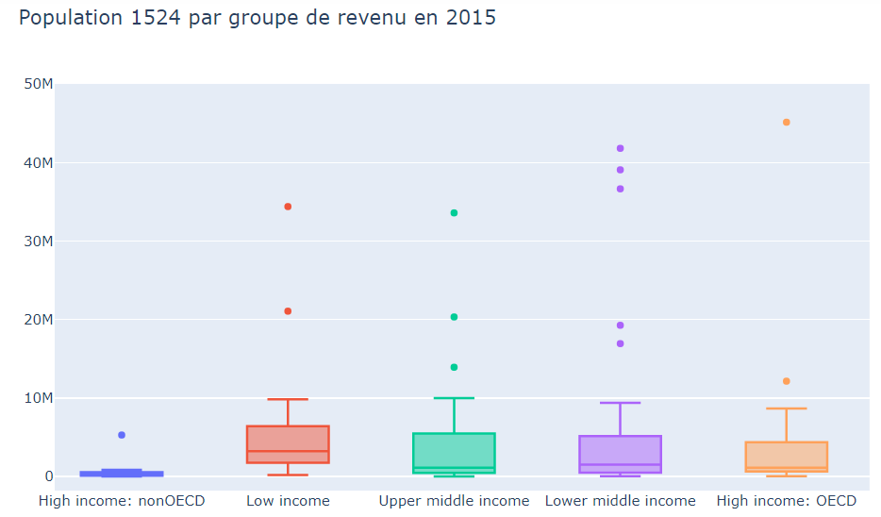
3. Sélection d'indicateurs pertinents
a. Population 15-24
La Chine et l’Inde
Distribution asymétrique avec une queue de distribution étalée à la droite de la médiane
Distribution non homogène avec beaucoup de points atypiques
Notes:
Le premier indicateur est la population 15-24: c’est deux graphiques nous montre que le nombre de personne âgées de 15 à 24 ans est différent d’un pays à l’autre.
Dans le premier graphique nous voyons que plus de 120 pays ont une population inferieur à 10 M et des point atypique qui ont bcp plus (la chine 200 millions et l’inde 240 millions)
Le deuxième graphique nous montre l’existence de plusieurs points atypique pour chaque grupe de revenu

Slide 10
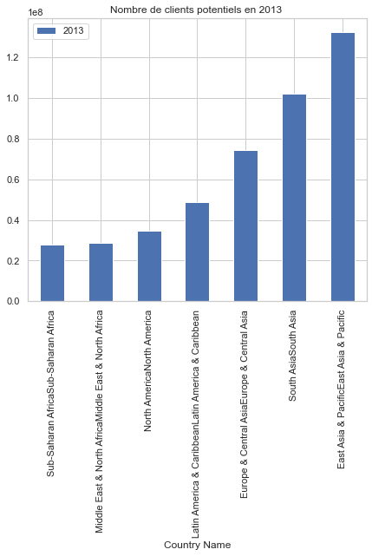
3. Sélection d'indicateurs pertinents
b. Nombre de clients potentiels
Plus de lycéens que d’étudiants d’université
L’Asie compte le plus grands nombre de clients potentiels
Notes:
Pour l’indicateur nombre de clients potentiels, on remarque que l’asie compte le plus grands nombre, on doit mentionner que le nombre de lycéen est bcp plus élevé que celui des étudiants en université

Slide 11
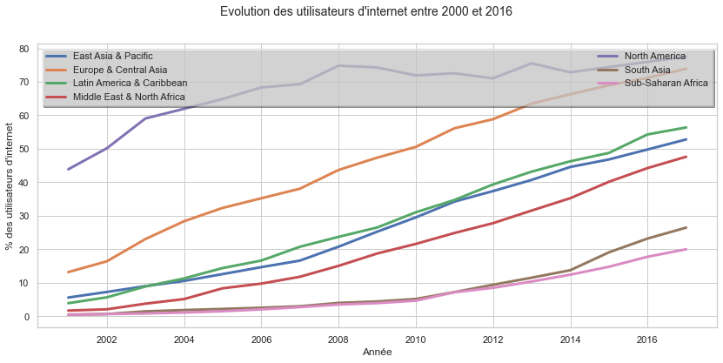
3. Sélection d'indicateurs pertinents
c. Utilisateurs d’internet
Dynamique haussière pour toutes les régions
Maturité de la région Amérique du nord avec près de 80%
Notes:
Pour l’indicateur utilisateurs d’internet, on remarque une dynamique haussière pour toutes les régions, l’Amérique du nord a atteind la maturité avec près de 80% de la population qui utilise internet

Slide 12
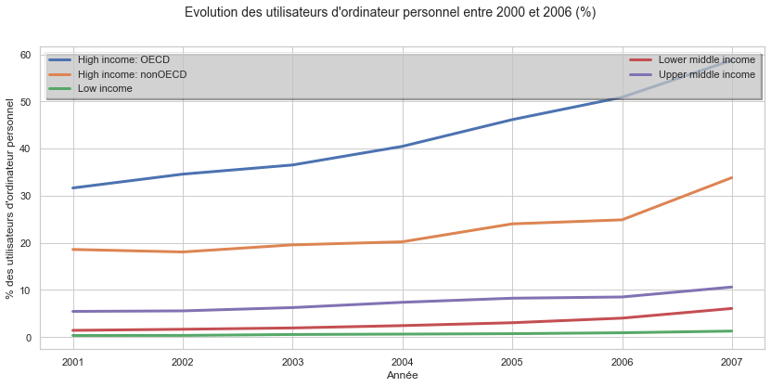
3. Sélection d'indicateurs pertinents
d. Utilisateurs d’ordinateur personnel
Dynamique haussière pour tous les groupes de revenu
Une grande différence entre le % d’utilisateurs d’internet dans les pays riches et pauvres
Notes:
Même dynamique pour les utilisateurs d’ordinateurs personnelavec une grande différence entre les pays a revenu élevéé et ceux a revenu bas

Slide 13
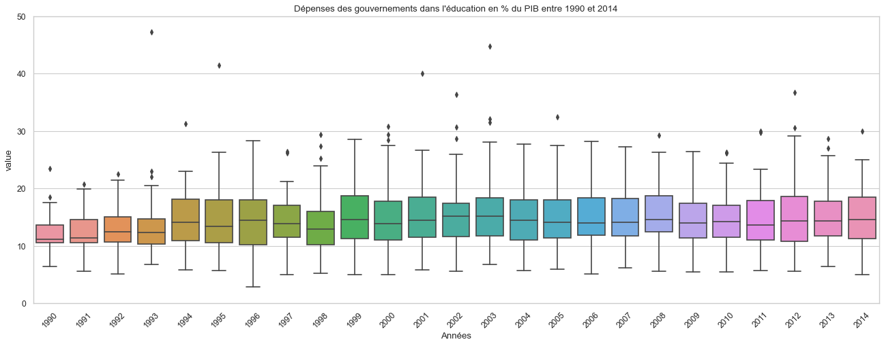
3. Sélection d'indicateurs pertinents
e. Dépenses du gouvernement pour l'éducation
Une politique différente d’un pays à l’autre en matière de l’éducation
Notes:
Pour les dépenses des gouvernements pour l’éducation, on voit que la politique suivie est différente d’un pays à l’autre avec des écarts qui s’accentuent au fil des temps

Slide 14
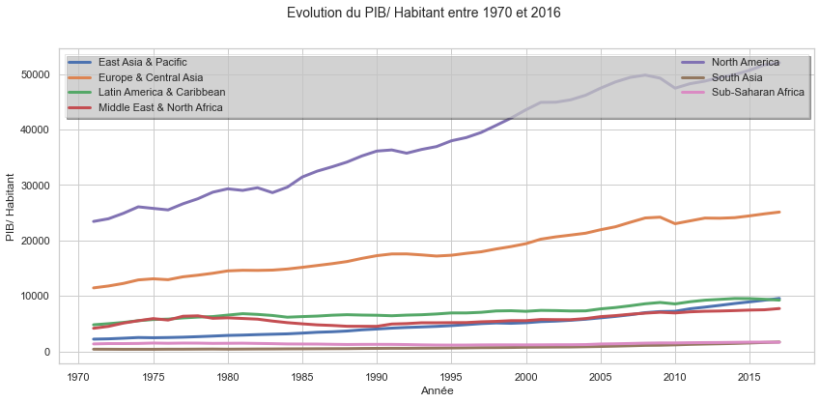
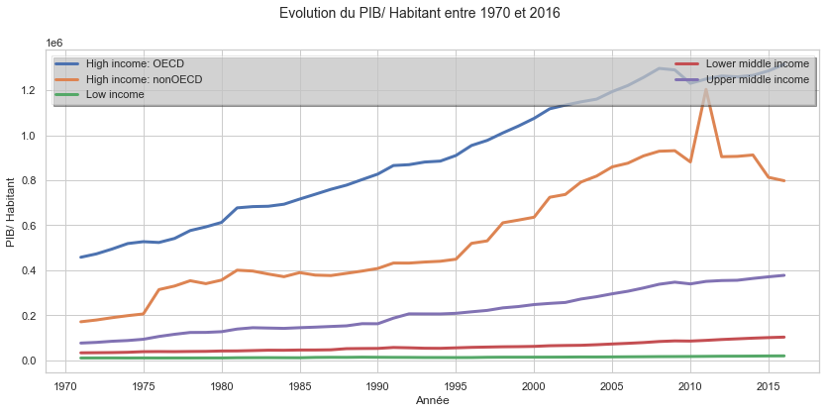
3. Sélection d'indicateurs pertinents
f. PIB / habitant
Dynamique haussière pour tous les groupes de revenu et toutes les régions
Des écarts s'accentuent de plus en plus entre les pays riches et ceux pauvres

Slide 15
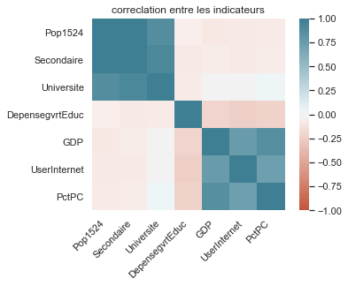
3. Sélection d'indicateurs pertinents
Correlation entre les indicateurs démographique
Correlation entre les indicateurs technologique
Le PIB par habitant est correlé avec l’utilisation d’internet et de PC
Une faible correlation négative entre le PIB par habitant et les dépenses du gouvernement (% PIB) pour l’éducation
Notes:
Pour l’ensemble des indicateurs choisis, nous voyons une corrélation entre les indicateurs démographique,les indicateurs technologique. Le PIB par habitant est corrélé avec l’utilisation d’internet et de PC et une corrélation négative netre les dépenses de l’état pour l’éducation et ces ces 3 derniers indicateurs

Slide 16
3. Sélection d'indicateurs pertinents
Classification des régions pour les indicateurs choisis
Population 15-24
Client Potentiel
Utilisateurs d’internet
Utilisateur de PC
PIB / habitant
Dépense en éducation
Latin America & Caribbean
South Asia
Sub-Saharan Africa
Europe & Central Asia
Middle East & North Africa
East Asia & Pacific
North America
Corrélation entre PIB/ habitant et les indicateurs technologique
Corrélation entre les indicateurs démographique
Notes:
Cette présentation macro par région nous confirme la corrélation des indicateurs, si on s’interesse aux indicateurs démographique nous voyons que les régions de l’asie sont bien classée par contre si on s’interesse plus aux facteurs technologiques c’est la région Amérique du nord qui l’emporte.

Slide 17
4. Score pour le choix des pays
Score basé sur les rangs de chaque pays sur les indicateurs retenus.
Le potentiel de chaque pays sera une synthèse des rangs.
Avantages:
Facile à comprendre
Permet de prioriser les pays
Une première présélection
Inconvénients:
Très simplifié
Ne tient pas compte de chaque indicateur pris individuellement
Absence de pondération des indicateurs
Notes:
Passons maintenant au niveau micro en analysant les pays. Je vous présente le score que j’ai choisi pour présélectionner les pays. Ce score est basé sur les rangs de chaque pays par rapport aux indicateurs retenus, le potentiel de chaque pays conrrespond à une synthèse des rangs

Slide 18
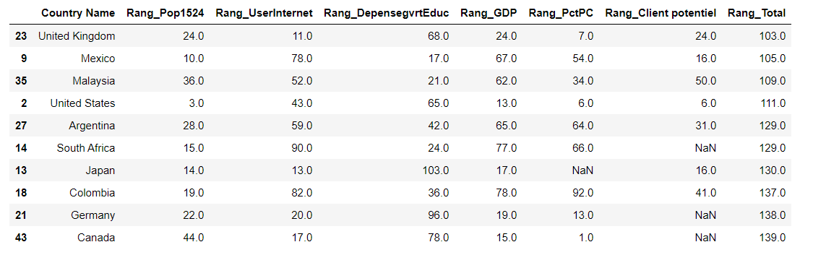
4. Score pour le choix des pays
Les 10 pays les mieux classés après application de notre score:
Classement par rang total
Choix de garder tous les indicateurs, vu leur importance dans notre étude
Notes:
Ce tableau nous donne les meilleurs 10 pays en appliquant le score, on obtient le rang total en faisant la somme des rangs par indicateur (les 5 meilleurs pays par indicateurs sont présentés en annexe)

Slide 19
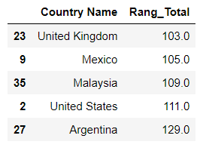
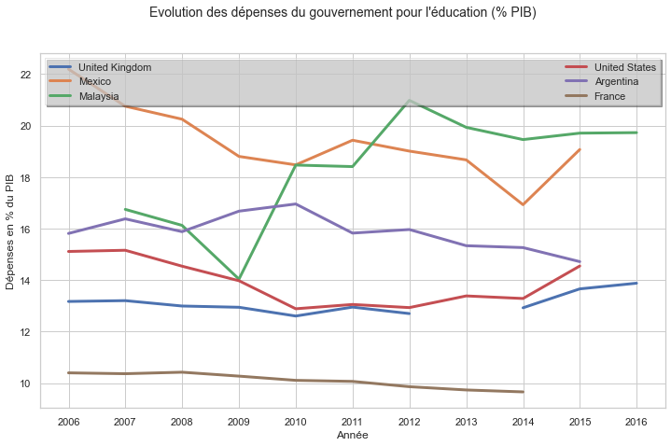
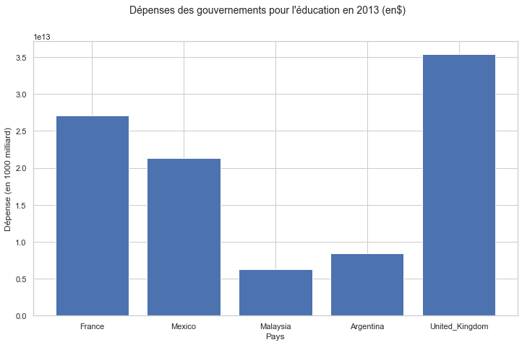
5. Focus sur les pays choisis
Les 5 pays choisis avec leur rangs
Dépenses en % du PIB et en $:
Différence entre le classement en % et en$
Les chiffres ne sont pas concluants (niveau de vie, valeur de la devise locale par rapport au $....)
Une idée sur la volonté des gouvernements en matière de l’éducation (aides, subventions…)
Notes:
À présent faisons un focus sur les 5 pays les mieux classés par notre score:
J’ai rajouté dans cette partie la France pour avoir des données de comparaison et un ordre de grandeur des chiffres pour les autres pays.
Je vais m’attarder un peu sur les dépenses des gouvernement en matière de l’éducation, si on regarde ce grapgique qui montre les dépenses en % du PIB, on remarque que tous les pays dépensent bcp plus que la France, que la malaisie dépense le plus, mais si on ramène ces chiffres à la valeur de ces dépenses en $, on remarque que seul l’Angleterre dépense plus que la France.
Ces chiffres ne sont pas concluants mais ils nous donnent une idée sur la volanté des pays pour le secteur de l’éducation

Slide 20
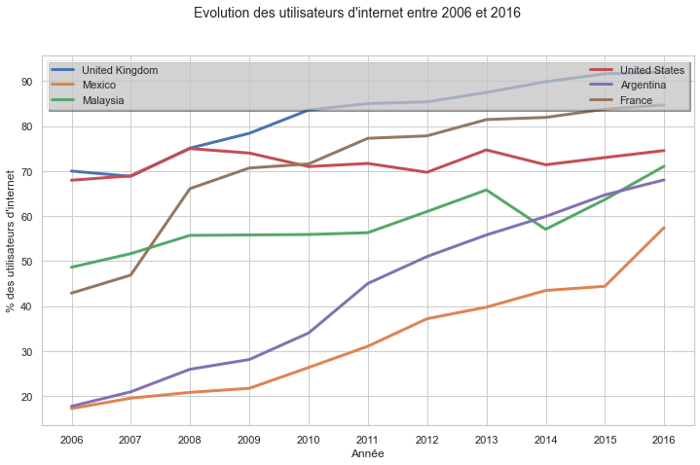
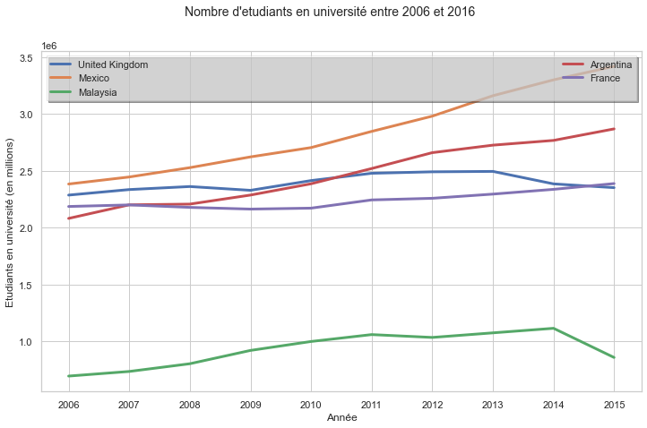
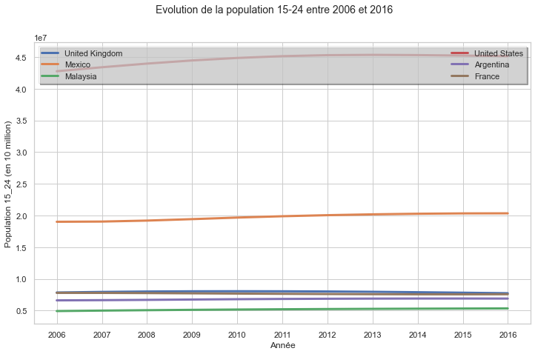
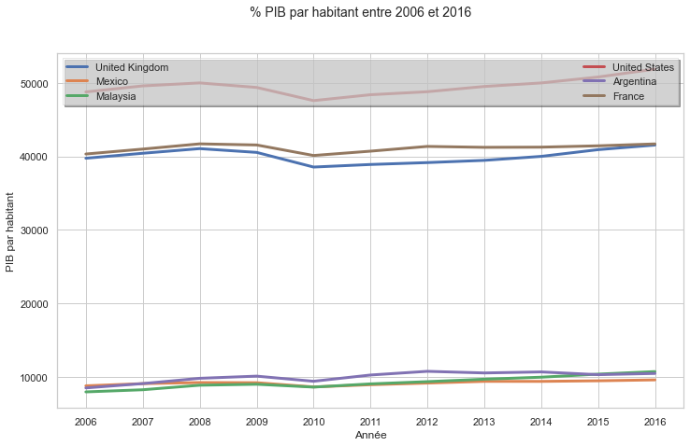
5. Focus sur les pays choisis
Les 5 pays choisis avec leur rangs
Tendance globale haussière pour tous les pays choisis, pour tous les indicateurs
Notes:
Pour les autres indicateus une tendance haussière globale pour tous les pays choisis

Slide 21
6. Conclusion
Avantage:
Couvre tous les pays du monde
Limites:
Données cohérentes et utilisables
Beaucoup de données manquantes
Un très large choix d'indicateurs
Couvre tous les aspects liés à l'éducation
Présente des données d'ordre démographique et financière
Absence des données sur l'importance des diplômes privés sur le marché du travail
Absence des données sur le e-learning (la concurrence)
Notes:
En conclusion, on peut dire que ce jeu de données présente bcp d’avantage, des données ……
Mais il contient bcp de données manquantes, il nous donne pas des données sur la concurrence ni sur l’importance des diplomes privées sur le marché de travail

Slide 22
Annexe

Slide 23
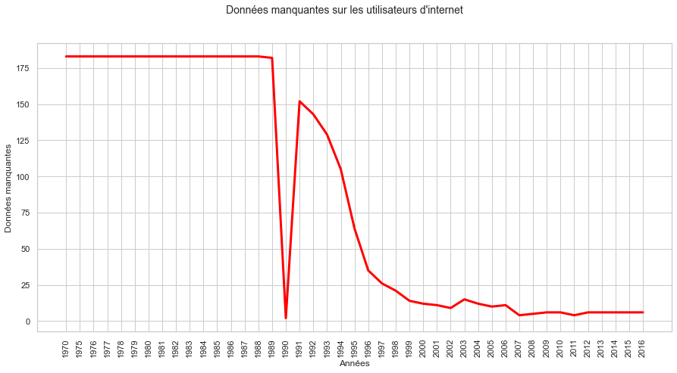
Utilisateurs d’internet
Données disponibles à partir des années 2000

Slide 24
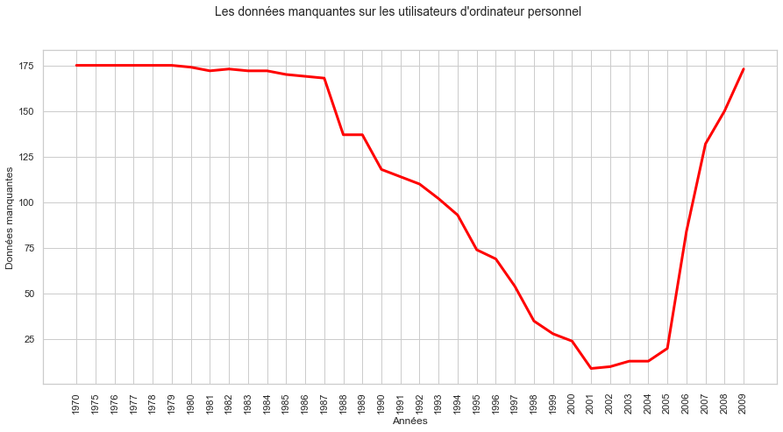
Utilisateurs d’ordinateur personnel
Beaucoup de données manquantes
Données disponibles entre 2001 et 2006

Slide 25
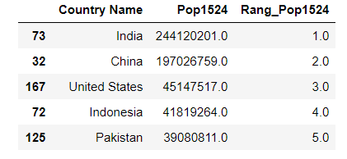
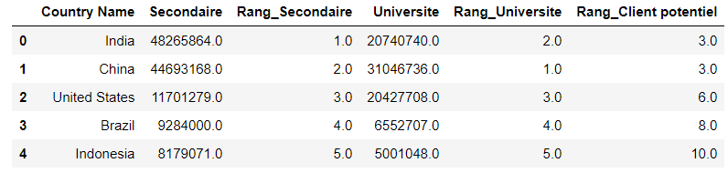
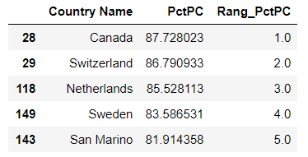
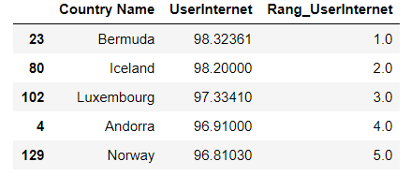
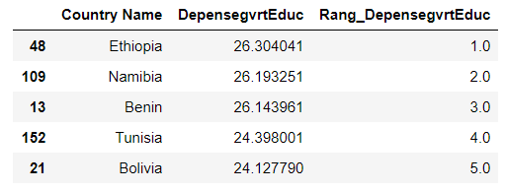
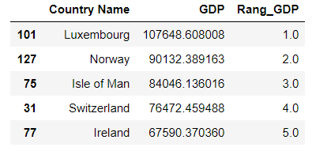
Les 5 pays les mieux classés pour chaque indicateur
Population 15-24
Clients potentiel
% des utilisateurs de PC
% des utilisateurs d’internet
Dépenses des gouvernements pour l’éducation (% PIB)
PIB par habitant

